Slide 1
Modüler ve Entegre Sistemler

Slide 2
Modüler Sistem
Modüler sistem standart boyut ve ara yüze sahip birden fazla analitik modülün birbirine bağlanması ile oluşturulan sistemdir.
Modüler sistem, bir kontrol ünitesi, bir ana ünite ve birden fazla analitik modül içerir.
Kontrol ünitesi bir bilgisayardır (PC); tek bir noktadan tüm sistemin kontrol edilmesini sağlar.
Ana ünite ise örnek yükleme, boşaltma ve re-run işlevleri için transport edici kısımdır.
Modüler sistem tek bir analizör gibi çalışır; dolayısıyla tek bir cihaz olarak kabul edilebilir (KİK Kararı).

Slide 3
Örnek-1
Klinik kimya laboratuvarlarında kullanılan Cobas c 501 modülünün iki tanesi ile modüler bir sistem kurulabilir:

Slide 4
Örnek-2
Hormon laboratuvarlarında kullanılan Cobas e 601 modülünün iki tanesi ile modüler bir sistem kurulabilir:

Slide 5
Modüler sistem, -acil girişi hariç- numunenin tek yerden verildiği, çalışılıp işi biten numune tüpünün tek yerden alındığı, tek bilgisayardan yönetilen bir analizördür.
Modüler sistemin avantajları; bir modülde teknik bir sorun meydana geldiğinde diğeri ile düşük hızda çalışmaya devam edilebilmesi ve her bir modül için test dağıtımı yapılarak saatlik test hızının artırılabilmesidir.
Modüler sistemin dezavantajı; her bir modül için ayrı ayrı kalibrasyon ve iç kalite kontrol çalışmalarının yapılması ve bunun tek cihaza göre zaman ve maliyet kaybına yol açmasıdır.

Slide 6
Entegre Sistem
Entegre sistem birden fazla türde analitik modülün (mesela klinik kimya ve hormon modüllerinin) birbirine bağlanması ile oluşturulan sistemdir.
Entegre sistemin avantajları:
Biyokimya ve hormon testleri tek tüpten çalışılabilir.
Kullanılan tüp sayısı azalacağından birim test maliyeti düşer.
Kan alma hizmetlerinde çalışan personelin iş yükü azalmış olur.
Eksik tüp alınması ve barkodlama hataları gibi sorunlar daha az yaşanabilir.
Santrifüj süresi ve böylece sonuç verme süresi kısalabilir.
Laboratuvar personelinin iş yükü azalır.
Entegre sistemin dezavantajı:
Numune yükleme ve transportuyla ilgili problemler nedeniyle her iki analiz süreci birlikte aksayabilir.

Slide 7
Örnek-1: ARCHITECT ci 8200

Slide 8
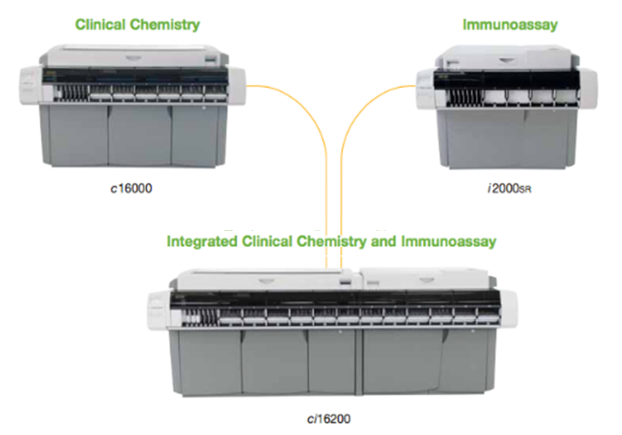
Örnek-2: ARCHITECT ci 16200

Slide 9
Örnek-3: Roche Entegre Sistemleri
c: Cobas c 501 Klinik Kimya Analizörü
e: Cobas e 601 İmmunokimya Analizörü

